Slide 1
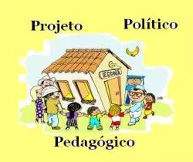
O PROJETO POLÍTICO PEDAGÓGICO E A ORGANIZAÇÃO ESCOLAR
Maria Raquel Duarte P. Dourado
setembro/2018

Slide 2
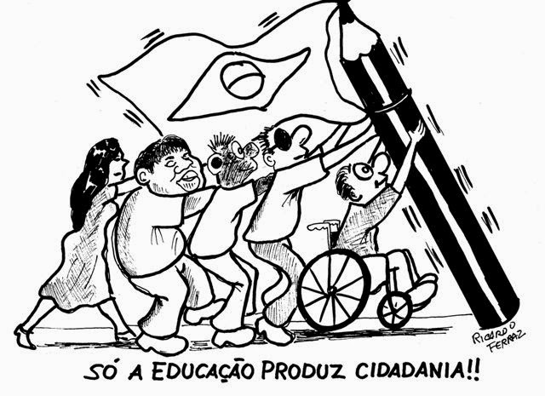
O PROJETO POLÍTICO PEDAGÓGICO NOS DISPOSITIVOS LEGAIS
Constituição de 1988 (art. 206)
Início do processo de discussões
sobre a gestão democrática
nas escolas.
Princípios orientadores: gestão democrática dos sistemas de ensino público, a igualdade de condições de acesso à escola e a garantia de padrão de qualidade.

Slide 3

LEI DE DIRETRIZES E BASES - LDB
(LDB 9.394/96 arts. 12,13 e 14)
Regulamenta o discurso da gestão democrática da escola;
Estabelece orientações para a organização do espaço físico, para o trabalho pedagógico, para a participação dos educadores e para a integração entre escola e comunidade;
Determina que os estabelecimentos de ensino deverão elaborar e executar sua proposta pedagógica;
Estabelece que os professores participarão
da elaboração da proposta pedagógica do
estabelecimento de ensino.

Slide 4
LEI DE DIRETRIZES E BASES - LDB
(LDB 9.394/96 arts. 12,13 e 14)
Os sistemas de ensino definirão as normas da gestão democrática do ensino púbico na educação básica, de acordo com as suas peculiaridades e conforme os seguintes princípios:
I - Participação dos profissionais da educação na elaboração do projeto pedagógico da escola;
II - Participação das comunidades escolar e
local em conselhos escolares ou equivalentes.

Slide 5

O QUE É O PROJETO POLÍTICO PEDAGÓGICO
Projeto - vem do latim projectu, que significa
“lançar para adiante”. Reúne propostas de a-
ção concreta a executar durante determinado
período de tempo.
Político - diz respeito a que tipo de cidadãos queremos formar, que tipo de sociedade desejamos
Pedagógico - diz respeito à educação, à reflexão sistemática sobre as práticas educativas. Define e organiza as atividades e os projetos educativos necessários ao processo de ensino e aprendizagem.

Slide 6
O QUE É O PROJETO POLÍTICO PEDAGÓGICO
Espaço de reflexão coletiva;
Busca um rumo, uma direção e uma ação intencional com o compromisso definido coletivamente;
Composto por pluralismo de ideias e concepções pedagógicas
Busca interesses reais e coletivos da população escolar.

Slide 7
O QUE É O PROJETO POLÍTICO PEDAGÓGICO
É a própria organização do trabalho pedagógico escolar como um todo, em suas especificidades, níveis e modalidades;
Mostra a visão do que a escola pretende ou idealiza fazer: seus objetivos, metas e estratégias permanentes (pedagógica e administrativa);
Visa a autonomia da escola, reconhecendo-a como um espaço público, um lugar de debate e diálogo;
Alicerça o trabalho pedagógico escolar enquanto processo de construção coletiva e contínuo.

Slide 8
O QUE É O PROJETO POLÍTICO PEDAGÓGICO
Ilma Passos Veiga ressalta que o PPP é a essência do trabalho desenvolvido pela escola, no âmbito de seu contexto histórico; é singular, e pressupõe uma relativa autonomia da escola e da sua capacidade de delinear sua própria identidade.
Desta forma, deve ser uma construção coletiva e democrática. É também uma ação intencional com sentido explícito e, portanto, resulta de um compromisso assumido e definido coletivamente.

Slide 9
“O projeto representa a oportunidade da direção, a coordenação pedagógica, os professores e a comunidade, tomarem sua escola nas mãos, definir seu papel estratégico na educação das crianças e jovens, organizar suas ações, visando atingir os objetivos que se propõem. É o ordenador, o norteador da vida escolar.”
LIBÂNEO, J.C.

Slide 10
ORGANIZAÇÃO E GESTÃO DA ESCOLA
Que
Que tipo de escola nós, profissionais dessa escola, queremos?
Que objetivos e metas correspondem às necessidades e expectativas dessa comunidade escolar?
Que necessidades precisamos atender em termos de formação dos alunos e alunas para autonomia, cidadania, participação?
Como faremos para colocar o projeto em permanente avaliação, dentro da prática de ação-reflexão-ação?

Slide 11
O QUE NÃO É O PROJETO POLÍTICO PEDAGÓGICO
Um agrupamento de planos de ensino e de atividades diversas;
Algo construído ara ser arquivado como prova de tarefa burocrática;
Tarefa específica do coordenador ou do diretor.

Slide 12
O QUE É NECESSÁRIO PARA A CONSTRUÇÃO DO PPP?
Envolvimento das pessoas (comunidade interna e externa);
Desenvolvimento de uma consciência crítica e participativa;
Ousadia de todos os envolvidos para construir sua identidade como instituição social;
Definição de quais tempos terá o projeto.

Slide 13

ELABORAÇÃO DO PPP
Os princípios para elaboração do PPP são:
Igualdade: acesso e permanência;
Qualidade: qualidade para todos;
Gestão Democrática: dimensões pedagógica, administrativa e financeira;
Liberdade: autonomia, criação dos próprios sujeitos;
Valorização do Magistério: formação continuada.

Slide 15
CONSTRUÇÃO DO PPP
“Sob essa ótica, o projeto é um meio de engajamento coletivo para integrar ações dispersas, criar sinergias no sentido de buscar soluções alternativas para diferentes momentos do trabalho pedagógico-administrativo, desenvolver o sentimento de pertença, mobilizar os protagonistas para a explicitação de objetivos comuns definindo o norte das ações a serem desencadeadas, fortalecer a construção de uma coerência comum, mas indispensável, para que a ação coletiva produza seus efeitos.”
VEIGA, 2003

Slide 16
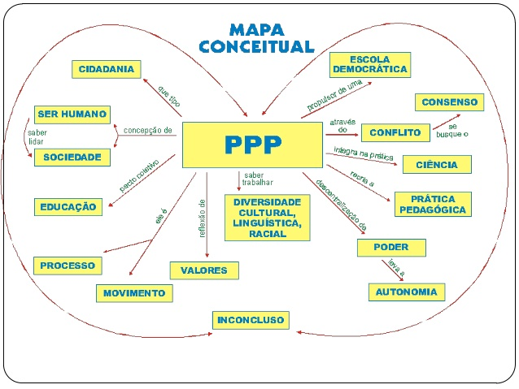

Slide 17
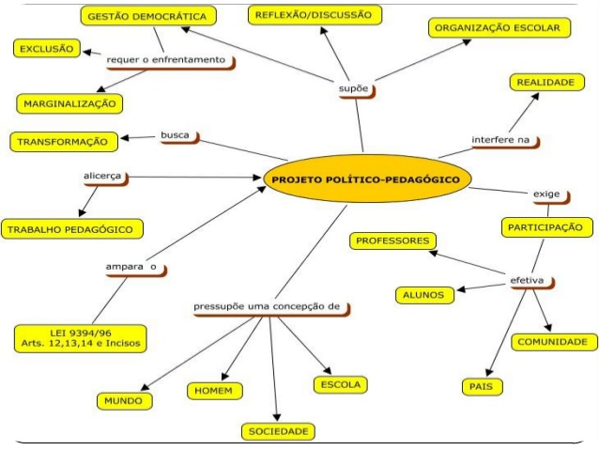

Slide 18

ELABORAÇÃO DO PPP
Quem somos?
O que queremos?
O que temos?
Por que fazer?
Para que fazer?
Como fazer?
Quando fazer?
Como avaliar?

Slide 19
ELABORAÇÃO DO PPP
MISSÃO
Definição de que tipo de aluno você quer formar;
Por que e para que a escola existe no lugar em que ela está;
Intencionalidade educativa que propiciará a autonomia da escola, criando sua identidade;

Slide 20
ELABORAÇÃO DO PPP
MISSÃO
O que escola persegue, com maior ou menor ênfase:
finalidade cultural: compreensão da sociedade em que vivem;
finalidade política e social: participação política e cidadania;
finalidade de formação profissional: compreensão do papel do trabalho;
finalidade humanística: desenvolvimento integral da pessoa;

Slide 21

ELABORAÇÃO DO PPP
CONTEXTO
Breve histórico da comunidade em que a escola está inserida;
Delinear e compreender a realidade da qual a comunidade escolar faz parte.

Slide 22
ELABORAÇÃO DO PPP
CARACTERIZAÇÃO DA ESCOLA
Descreve o cenário da escola e ajuda a definir sobre que tipos de projetos poderão ser propostos e quais são as prioridades para o ano;
Qual é a situação da estrutura física?
Quais são os recursos humanos, financeiros e materiais disponíveis?

Slide 23
ELABORAÇÃO DO PPP
CARACTERIZAÇÃO DA ESCOLA
De que maneira se estrutura da gestão e se organiza o funcionamento geral da instituição? Como a comunidade participa da realidade escolar?
Qual é o desempenho dos alunos nas avaliações internas e externas?
Há evasão e abandono?

Slide 24



ELABORAÇÃO DO PPP
DIRETRIZES PEDAGÓGICAS
Com base no diagnóstico (contexto e escola) definição do o que deve ser trabalhado;
Apoiada nos documentos curriculares da rede;
Descreve os conteúdos, os objetivos de ensino, as metas e aprendizagem e a forma de avaliação.

Slide 25
ELABORAÇÃO DO PPP
CURRÍCULO
Construção social do conhecimento, pressupondo a sistematização dos meios para que esta construção se efetive: produção, transmissão, assimilação e transformação;
Refere-se à organização do conhecimento escolar;
Não é um instrumento neutro, não pode ser separado do contexto social;
Necessário buscar novas formas de organização curricular, em torno de uma ideia integradora.

Slide 26
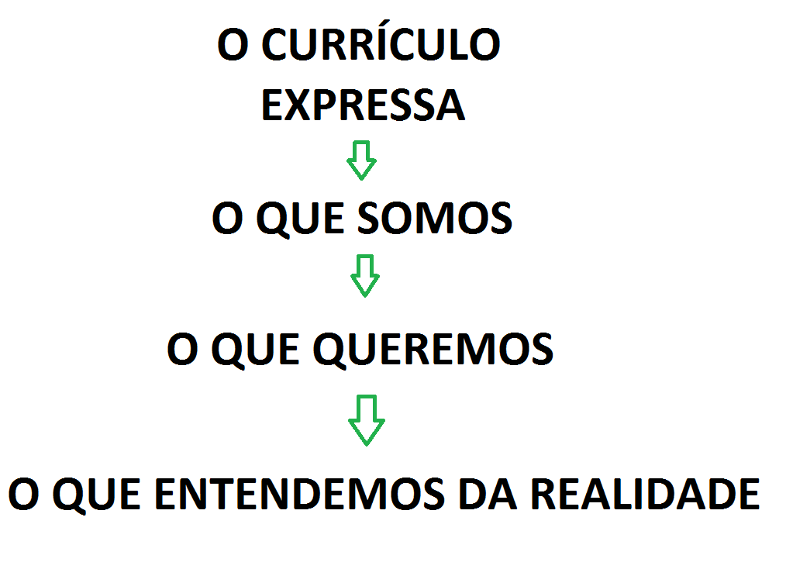

Slide 27
ELABORAÇÃO DO PPP
PLANO DE AÇÃO
Estabelece tudo o que será feito na prática na escola;
O que é necessário e possível para diminuir a distância entre o que somos e o que deveria ser;
Inclui todas as ações planejadas para o ano, inclusive os projetos institucionais previstos para serem desenvolvidos, seus os objetivos, a duração, os responsáveis e as etapas de cada um;

Slide 28
ELABORAÇÃO DO PPP
PLANO DE AÇÃO
Garantir a formação continuada (valorização do magistério) que deve estar centrada na escola através: do levantamento de necessidades, de programa de formação, de conteúdos curriculares, da discussão da escola como um todo e suas relações com a sociedade. (grande desafio da escola)

Slide 29

ELABORAÇÃO DO PPP
AVALIAÇÃO
Avaliar os resultados da própria organização do trabalho pedagógico oferecendo-o subsídios:
A descrição e a problematização da realidade escolar;
A compreensão crítica da realidade descrita e problematizada;
A proposição de alternativas de
ação, momento de criação coletiva.

Slide 30
“O projeto pedagógico é um documento orientador da ação da escola, onde se registram os alvos a atingir, as opções estratégicas a seguir, em função do diagnóstico realizado, dos valores definidos e das concepções teóricas escolhidas.”
VEIGA, 2003

Slide 31


Slide 32
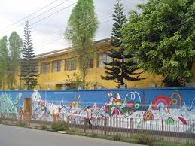
RODA DE CONVERSA
TEMA PROJETO POLÍTICO PEDAGÓGICO
Programa exibido em 15/10/2012 pelo Canal Minas Saúde.
https://www.youtube.com/watch?v=fntnXK-LroY
(8’23” a 11’12”)

Slide 33
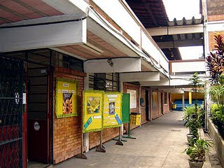
RODA DE CONVERSA
TEMA PROJETO POLÍTICO PEDAGÓGICO
Programa exibido em 15/10/2012 pelo Canal Minas Saúde.
https://www.youtube.com/watch?v=f-dsgBWcdpw
(0’40” a 3’37”)

Slide 34

“Não há ventos favoráveis para quem não sabe aonde quer chegar”
SÊNECA
“Ninguém caminha sem aprender a caminhar, sem aprender a fazer o caminho caminhando, refazendo e retocando o sonho pelo qual se pôs a caminhar”
PAULO FREIRE

Slide 35
REFERÊNCIAS
LIBANEO, José Carlos. Organização e Gestão da Escola. Teoria e Prática. Heccus Editora, 2013
VASCONCELLOS, Celso dos Santos. Planejamento: Projeto de Ensino-Aprendizagem e Projeto Político-Pedagógico – elementos metodológicos para elaboração e realização. 21ª ed. São Paulo: Libertad Editora, 2010.
VEIGA, Ilma Passos A. (org.) Projeto político-pedagógico da escola: uma construção possível. 20ª ed. Campinas: Papirus. 2005.

